Slide 1

분리수거 잘해요
1805040 김준영
1805049 양희창
2005005 김석원
1805034 강태규
유연한 분리수거, 막 버리지 않기.

Slide 2
프로젝트 소개
목 차
제작 동기
벤치마킹
설문조사

Slide 3
프로젝트 소개
88kg
43만t
1억 5000만t
1인당 연간 발생되는 플라스틱 쓰레기
일 평균 발생하는 폐기물의 총량
연간 발생하는 폐기물의 총량
→미국과 영국의 뒤를 이어 세계 3위
→잔존 매립 시설 용량 28%
→수도권 매립지 4년 후 포화

Slide 4
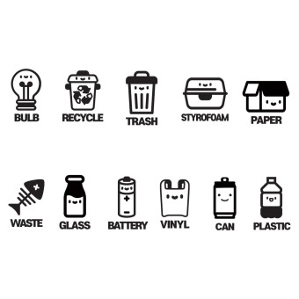
프로젝트 소개
App 이름 <분리수거 잘해요>
누구나 손쉽게 실천할 수 있도록
분리 배출에 대한 기본적인 정보 제공
자취생들을 위한 분리수거 TIP 제공!
쓰레기별 분리배출 방법

Slide 5
제작 동기
환경
비용
인식
개선
재활용 되지 않는 쓰레기들은
매립 또는 소각되는데
이때 유해물질이 발생함
쓰레기를 매립 또는 소각할 때
상당한 비용이 발생함
재활용을 귀찮고 복잡한
것으로 아는 사람들의
인식 개선

Slide 6
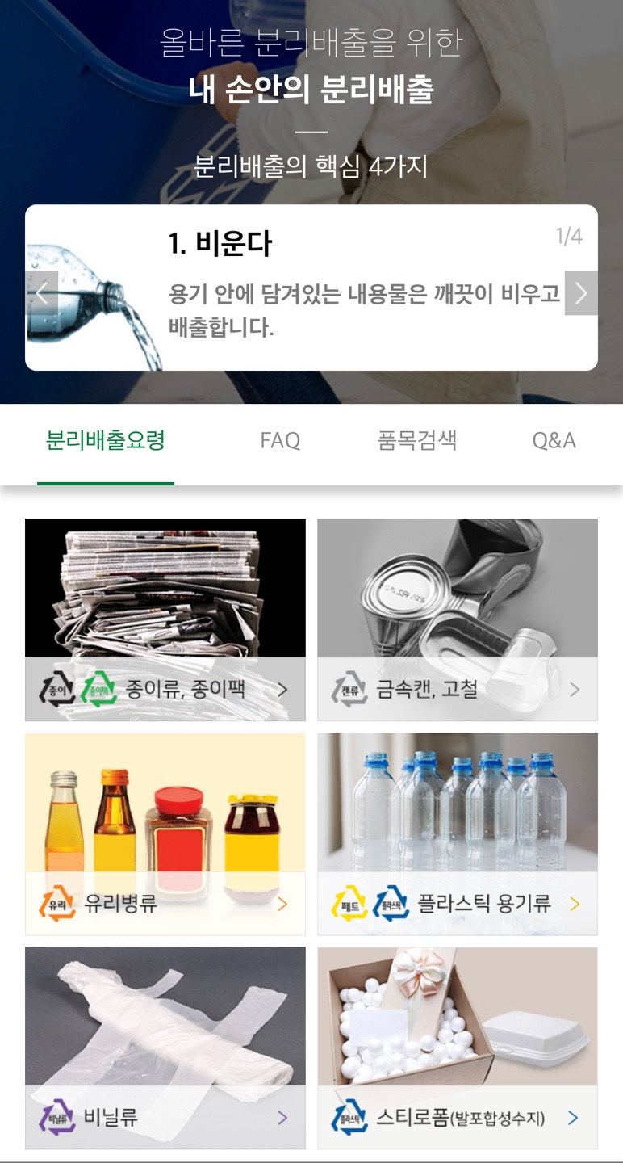
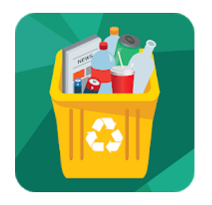
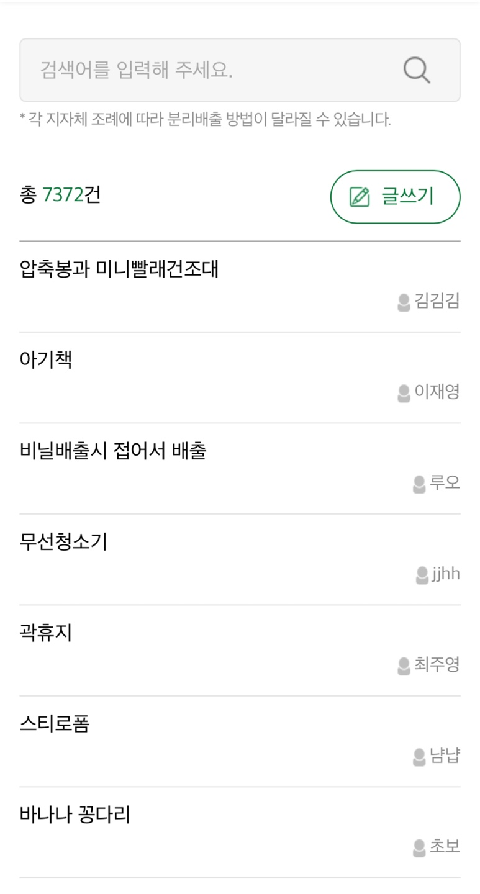
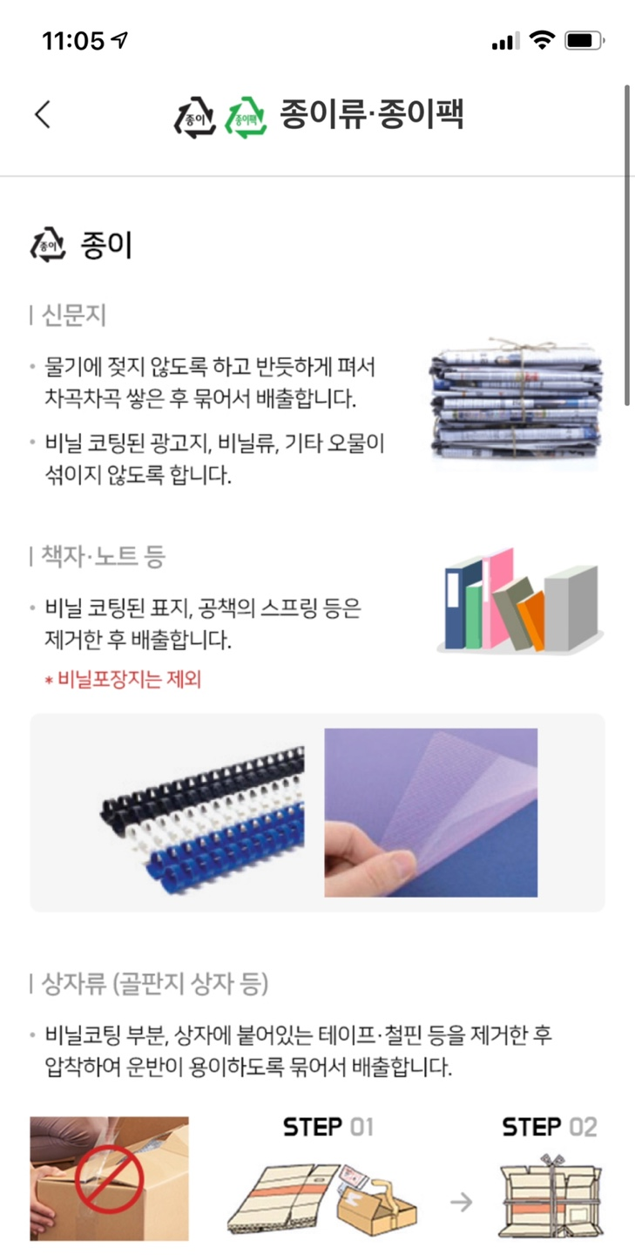
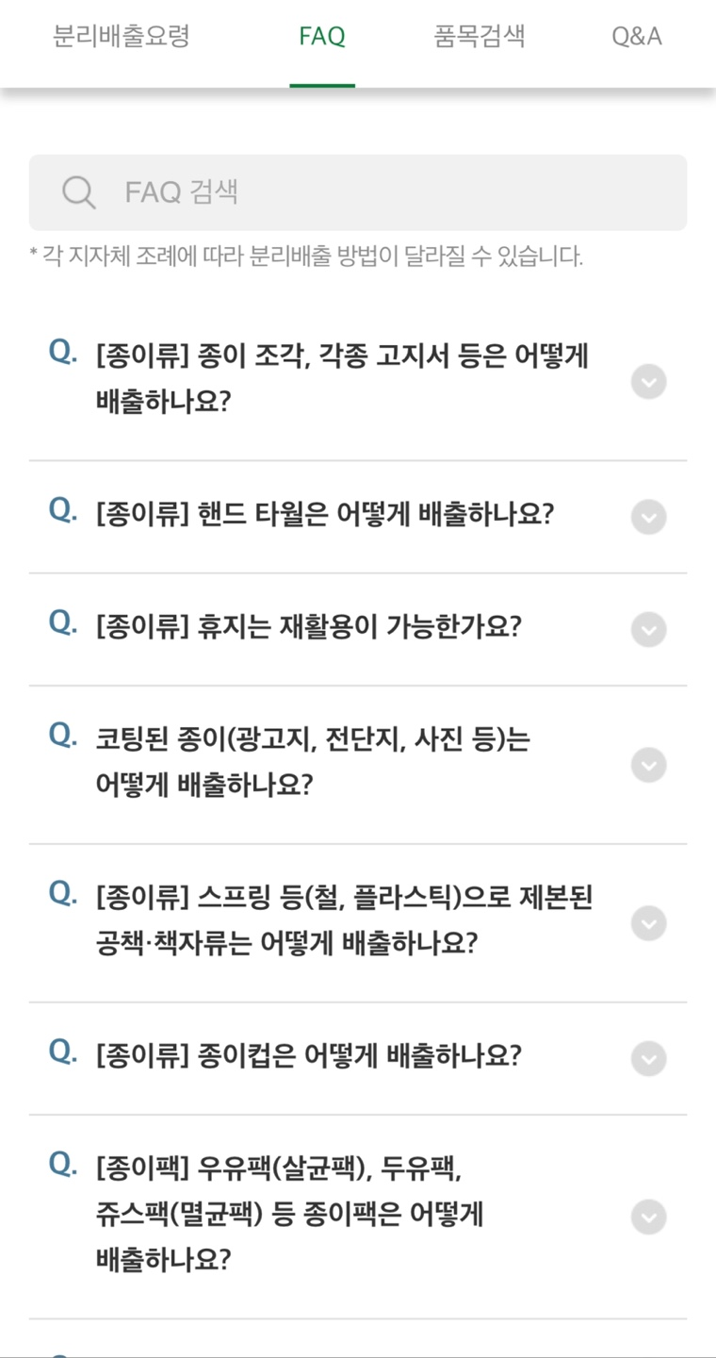
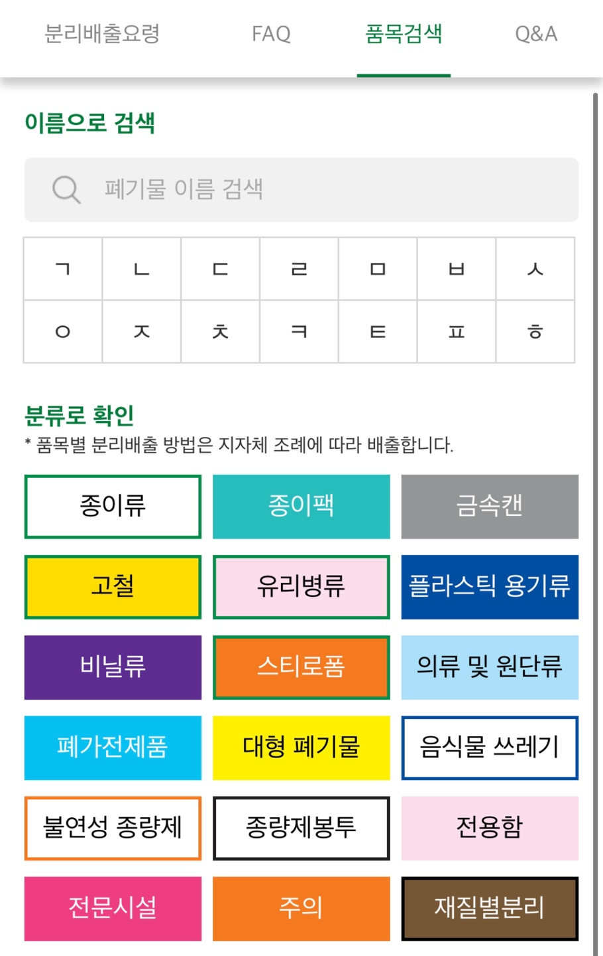
벤치마킹
내 손 안의 분리배출
앱의 기능
● 분리배출의 요령
● FAQ와 QnA 게시판
● 종류별 쓰레기의 분리수거 방법
ex) 물에 젖은 종이, 이물질이 묻은 플라스틱

Slide 7
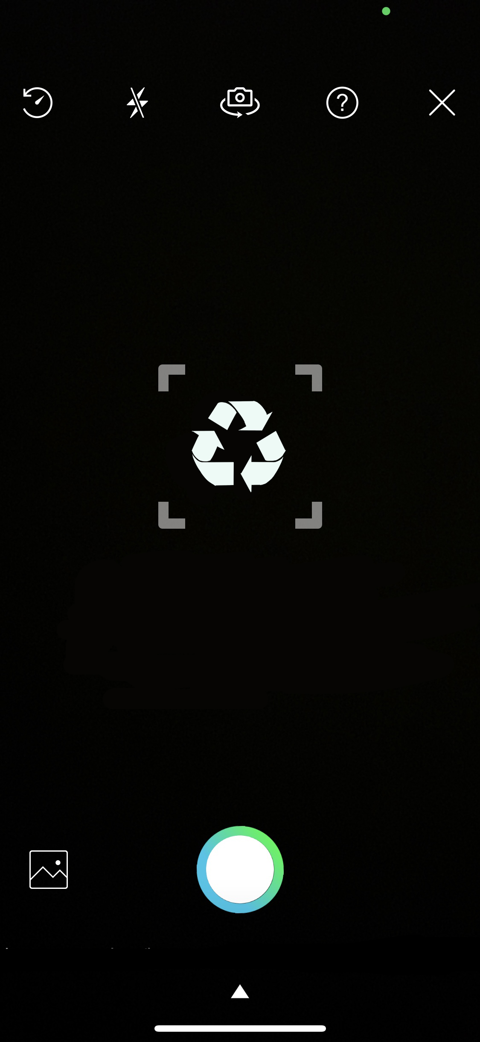
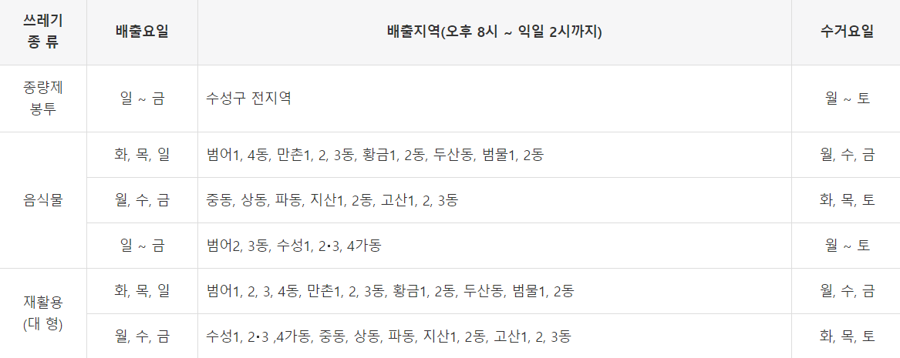
벤치마킹
치킨 박스
추가할 점
● 단계적 알고리즘
● 지자체별 분리수거 조건
● 사진 인식 (네이버 스마트 렌즈)
오염이 되었는가?
No
분리수거
Yes
종량제

Slide 8
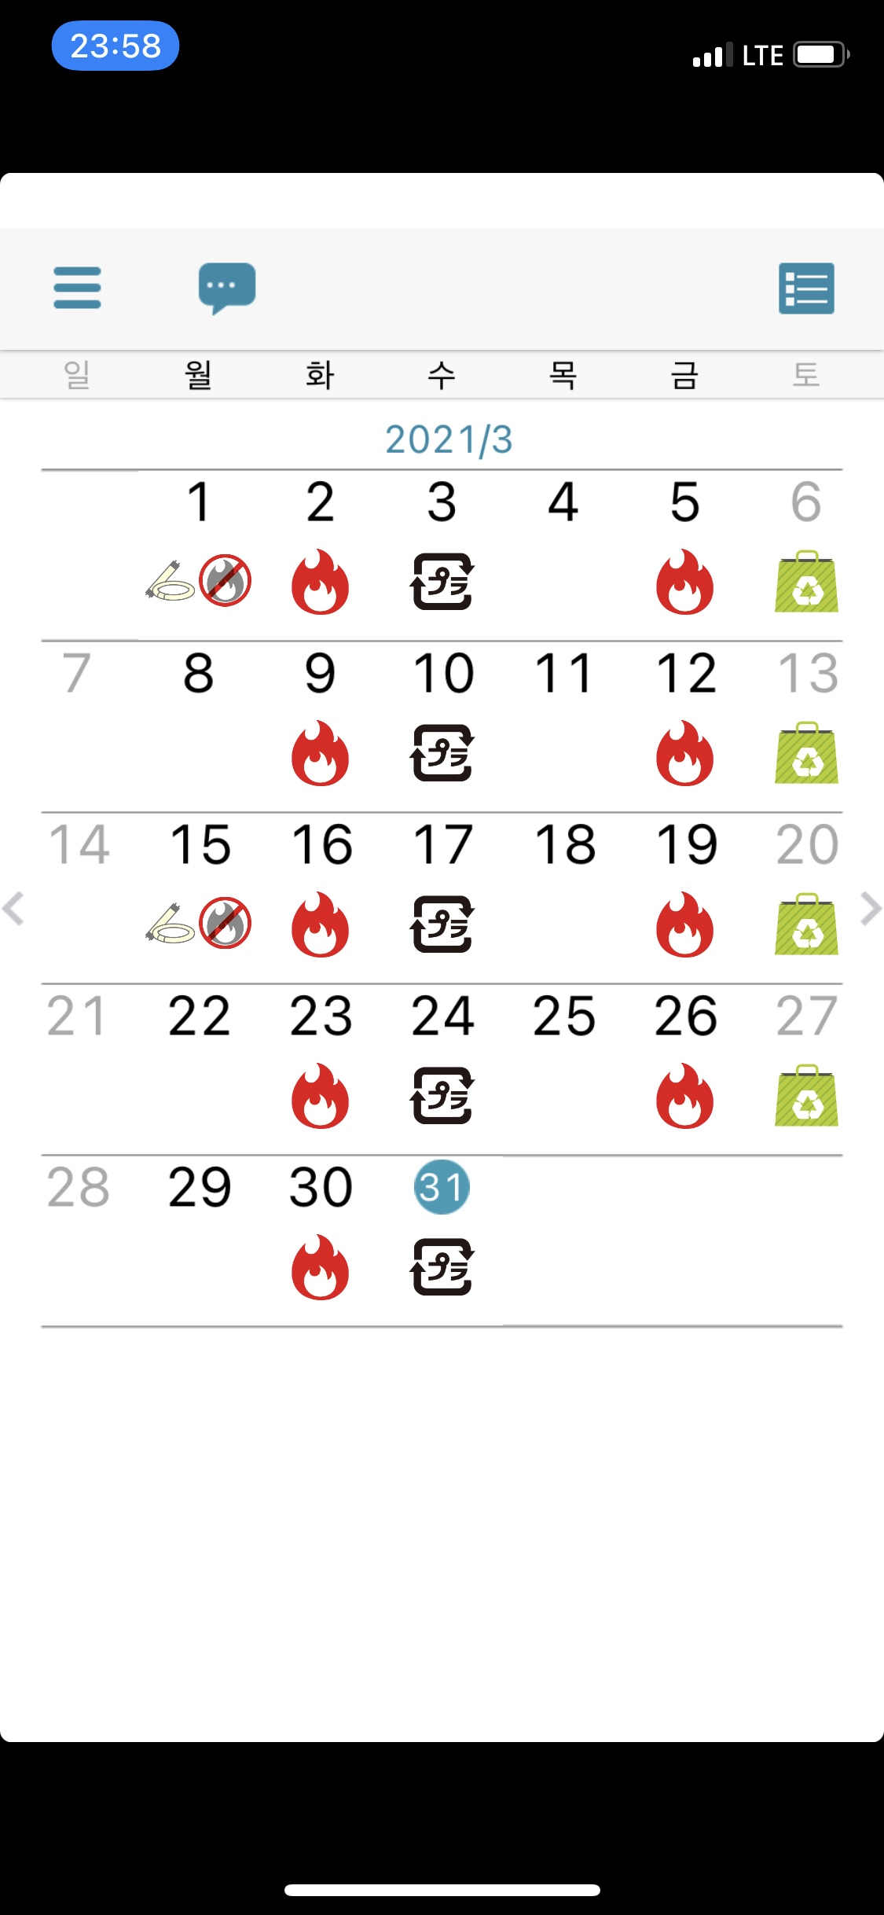
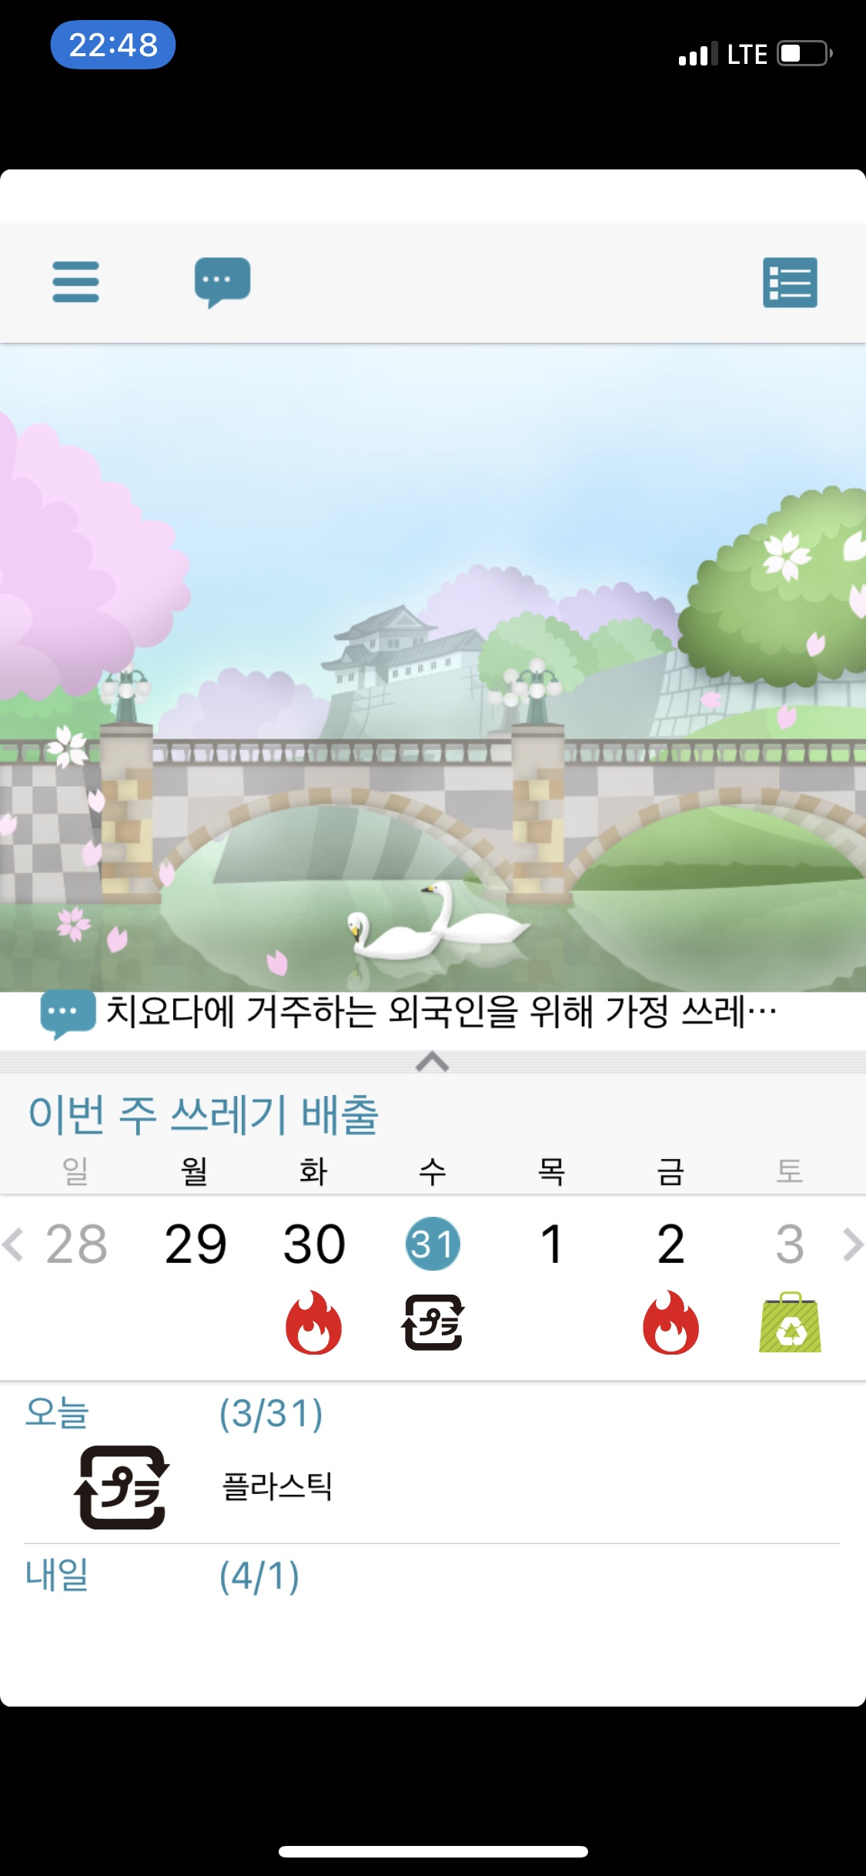

벤치마킹
치요다구 쓰레기 분리수거 앱 분리하자!
앱의 기능
● 일본 도쿄 치요다구에 거주하는
한국인을 대상으로 함
● 캘린더를 통한 요일 별 분리수거 품목 제공
● 치요다구 청소 사무소 및 리사이클
센터 연락처 제공

Slide 9
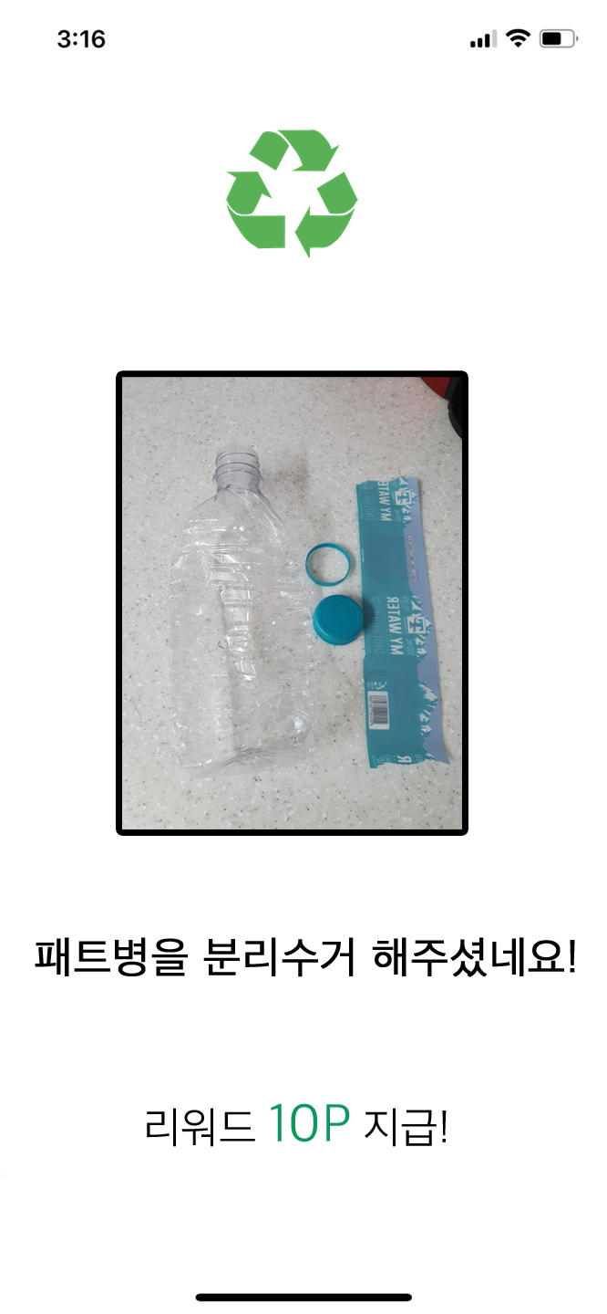
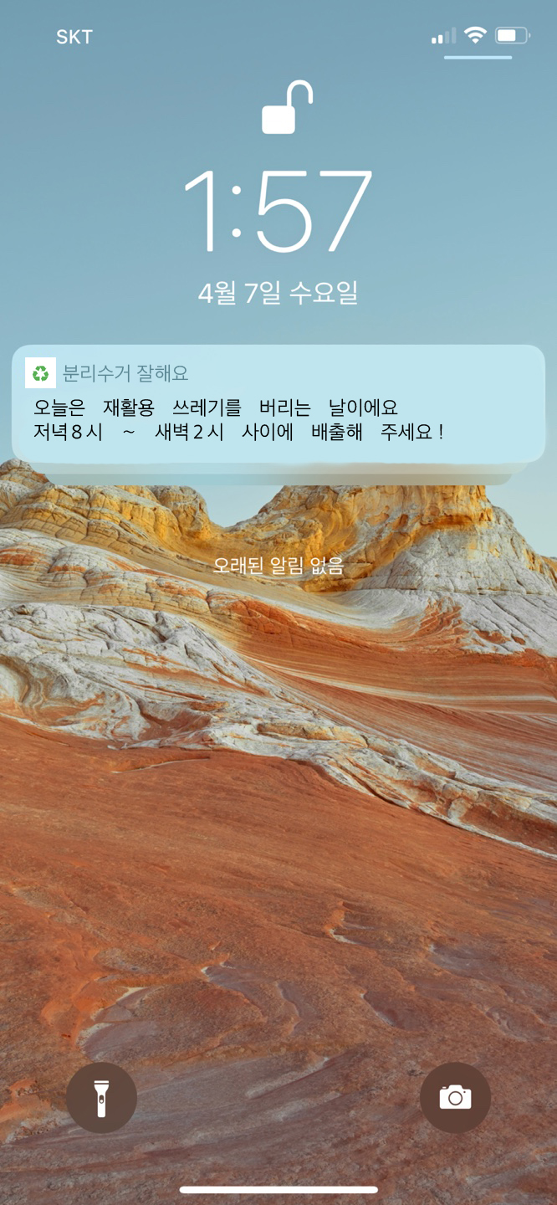
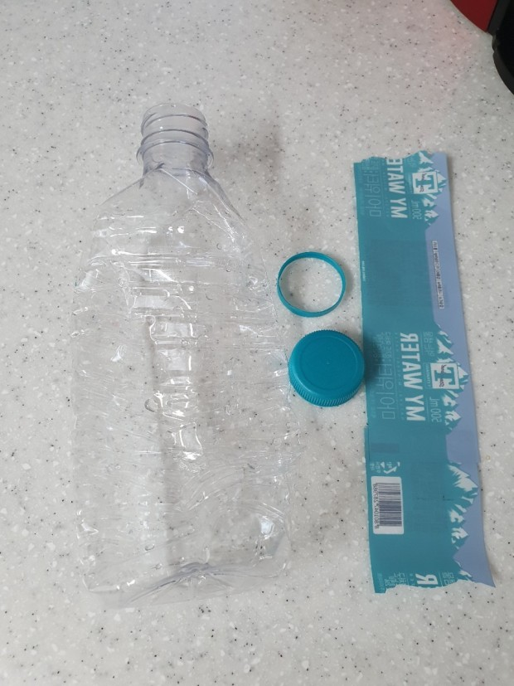
벤치마킹
추가할 점
● 요일 별 쓰레기 수거 알림 기능
● 분리 배출 현황에 따른 리워드 제공
● 다양한 언어 (영어, 일본어, 중국어 등)

Slide 10
설문조사
조사대상
- 조사단위 : 개인
- 조사대상 : 30가구의 만 17세 이상 상주 가구원
조사방법
- 구글 설문조사 제작 및 링크 배포
조사기간
- 2021.04.01 ~ 2021.04.07

Slide 11
설문조사
내/외국인 비율
거주지 형태

Slide 12
설문조사
평소 분리수거가 제대로 이루어지는가?
● 설문에 응답한 43%가 분거수거를
제대로 하지 않음
☞ 원활한 분리수거를 참여를 위한 대책마련

Slide 13
설문조사
분리수거에 대해 잘 알고 있다고 생각하는가?
● 절반이 넘는 사람들이 분리수거에 대한 지식 부족
☞ 분리수거에 대한 정확한 정보제공이 필요함

Slide 14
설문조사
분리수거 앱의 존재를 알고 있는가?
현재 분리수거 앱을 사용하고 있는가?

Slide 15
설문조사
본인 거주지역의 쓰레기 수거 시간을 알고 있는가?
● 지자체별로 분리수거 시간이 다름
☞ 분리수거 배출시간 숙지 미숙으로
심할 경우 과태료 부과 등 문제 발생

Slide 16
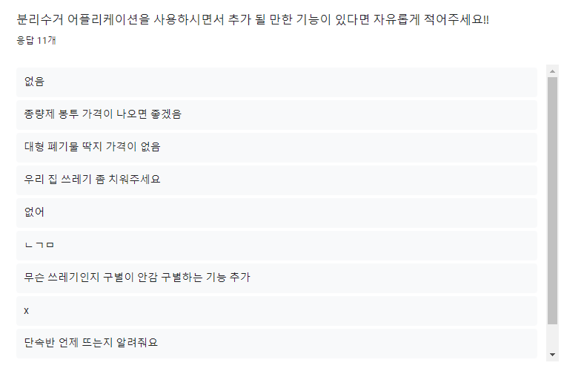
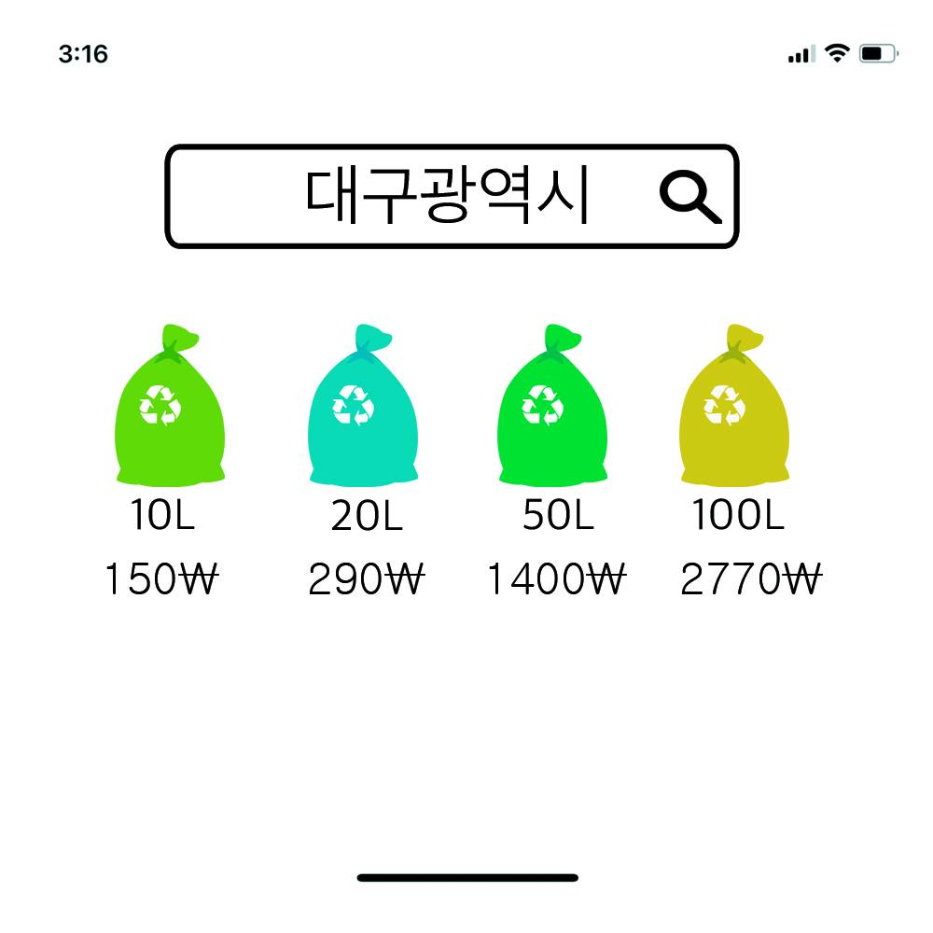
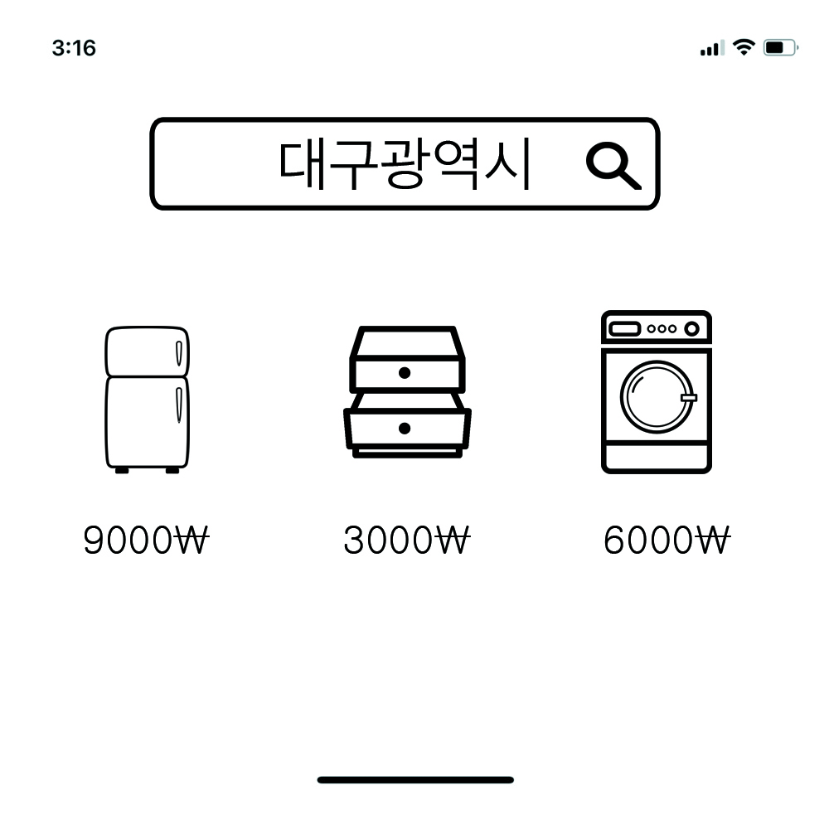
설문조사 피드백
피드백
각 지역별 종량제 봉투 가격 추가
- 생활폐기물 스티커 가격 추가

Slide 17
감사합니다.

